Slide 1
Hvad ved vi i virkeligheden om Kinas tilstedeværelse i Afrika?
Peter Kragelund
Roskilde Universitet

Slide 2
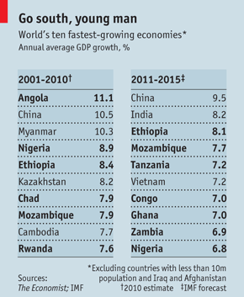
Uadskillelig vækst

Slide 3
Ændring af vores forståelse af Afrika på 10 år
Notes:
Referer til Mette Kjærs introforelæsning

Slide 4
Kinas nuværende engagement i Afrika
Handel
Investeringer
Migration
Soft power
Bistand

Slide 5
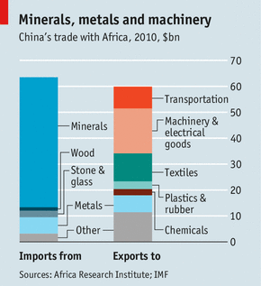
Kina-Afrika handel (2002-2015)

Slide 6
Handel med Kina i forhold til resten af verden

Slide 7
Kinesere i Afrika og Afrikanere i Kina

Slide 8
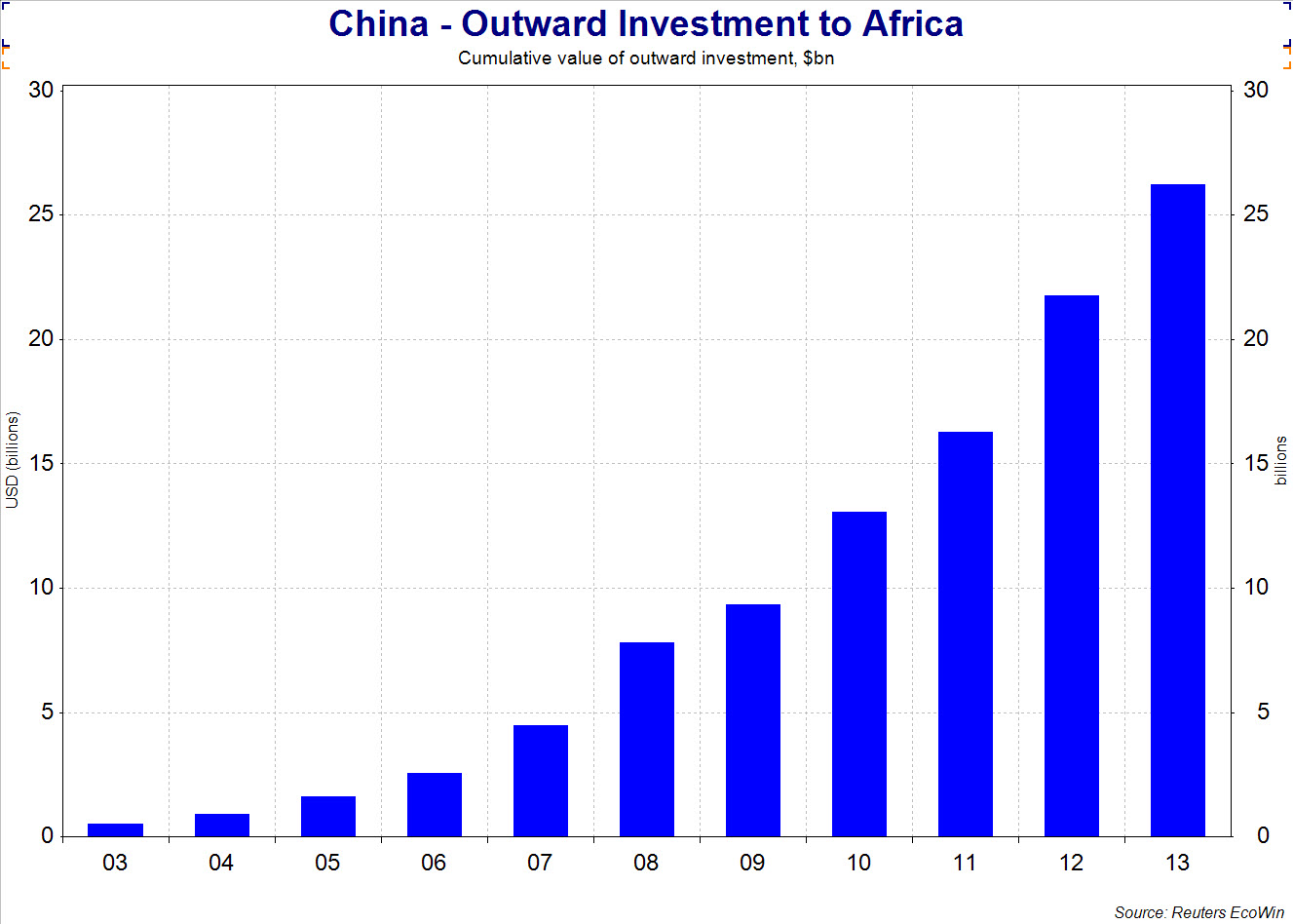
Kinesiske investeringer i Afrika

Slide 10
Migration

Slide 11
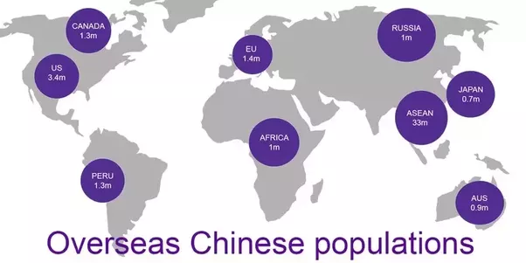

Slide 12
Soft power: Confucius Instituttet

Slide 13
Confucius institutter og kinesisk ‘bistand’

Slide 14
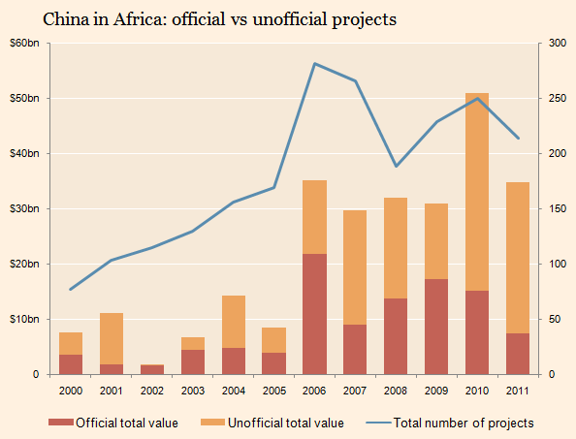
Bistand

Slide 15
Hvad er kinesisk bistand?
ODA-lignende strømme (meget lidt) | OOF-lignende strømme (rigtigt meget)
Gavebistand | Eksportkreditter af forsk. varianter
Rentefrie lån
Gældseftergivelse | Kommercielle lån
Koncessionelle lån
1/3 af Frankrigs og 1/6 af USA’s bistand
Bistand gives til alle lande m diplomatiske relationer til Kina
OOF-lignende strømme er ikke bistand, men kan klart være udviklende
Notes:
Overseas Development assistance Other official flows

Slide 16
Kinesisk ‘bistand’ i Afrika (2000-14)
Aiddata.org

Slide 17
‘Bistand’ og ressourcer
Aiddata.org

Slide 18
‘Bistand’ og ressourcer II
Aiddata.org

Slide 19
‘Bistand’ og fattigdom
Aiddata.org

Slide 20
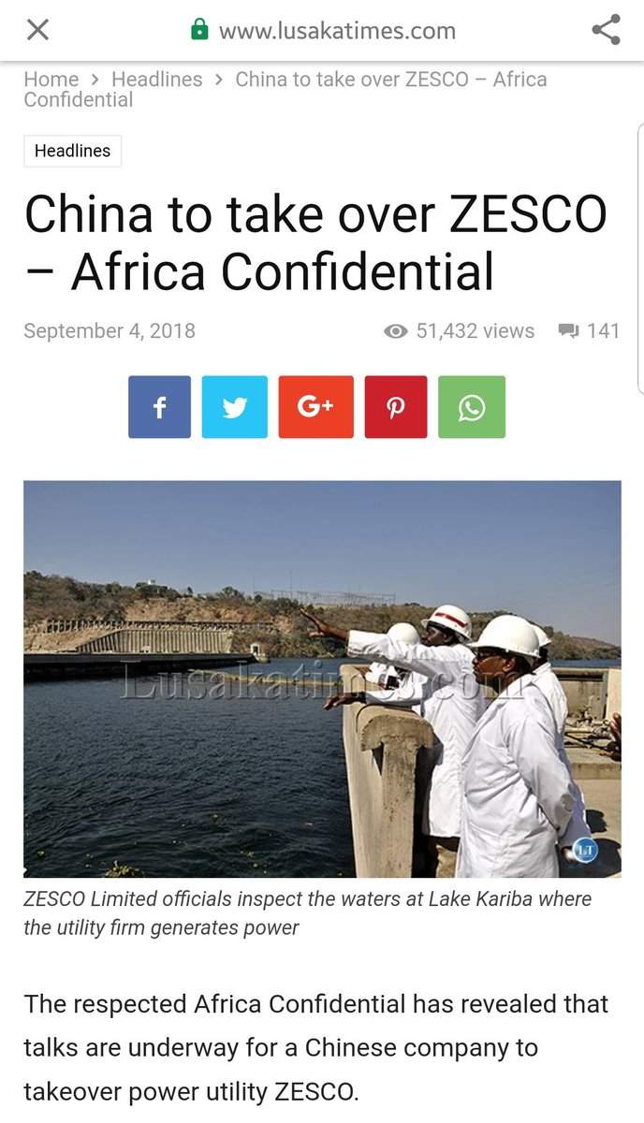
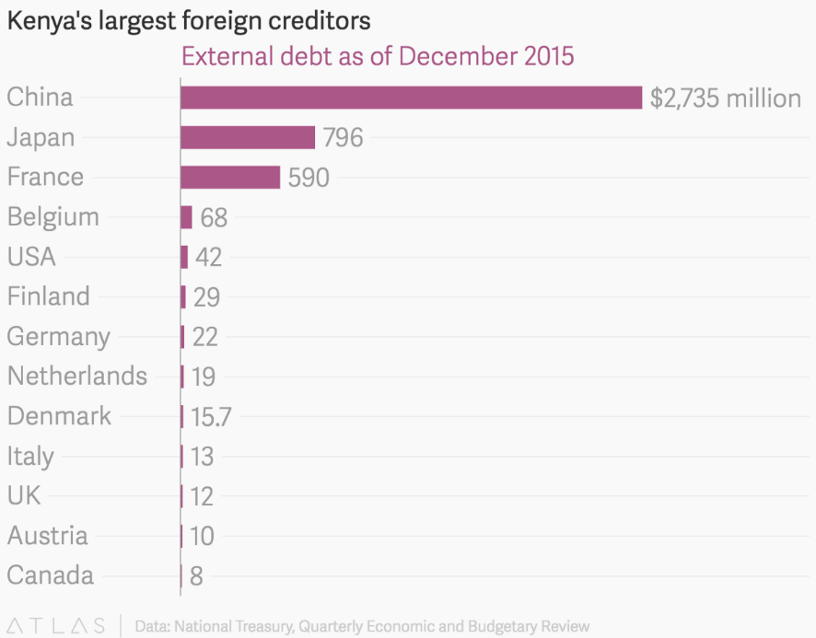
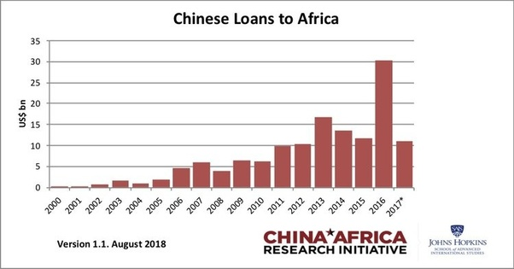
Gældsbyrden og Kina

